Slide 1
設計說明
鄭群霖
光電四 104650019

Slide 2
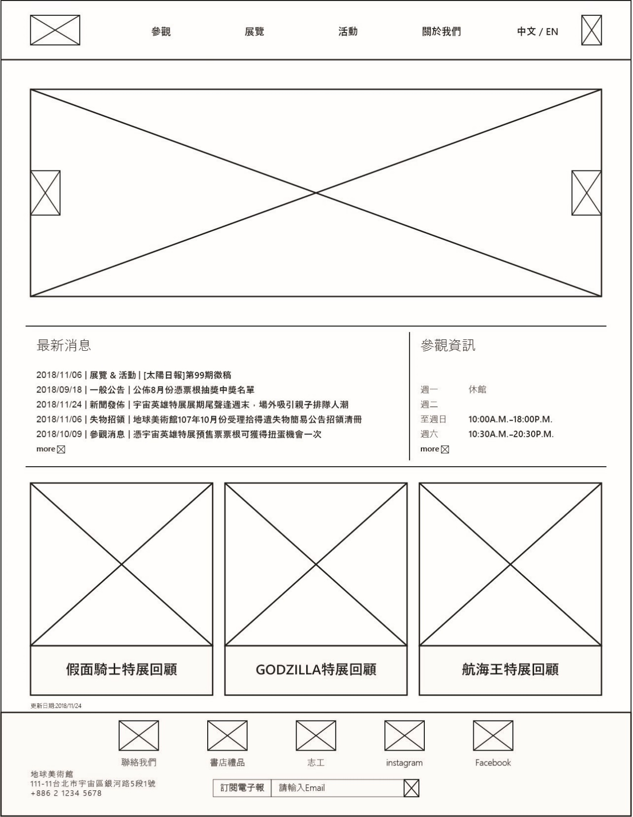
1
2
主導覽列
3
當期特展海報
展覽館公告與時間表
4
1
展覽館LOGO
2
下拉清單按鈕
近期展覽回顧
3
切換海報按鈕
4
更多資訊按鈕
5
繳交郵件按鈕
功能導覽列
5

Slide 3
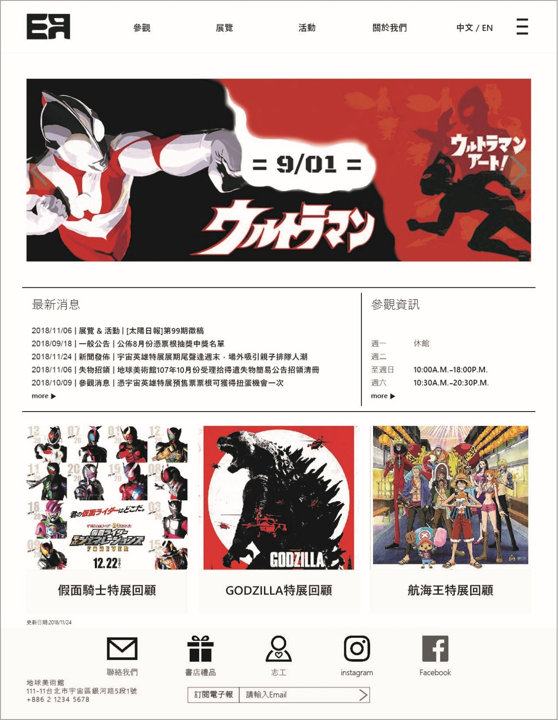




1
色彩
R255;G255;B255
畫面主要充斥白色與淺灰色，在排版上也僅以少許格線做搭配，主要是我認為展覽館本身不應給展覽過多的框架，在配色上也以極簡的白色呈現目的在使瀏覽者的目光更能被色彩豐富的展覽海報吸引。
R229;G228;B228
2
視覺回饋
原始與按壓放開後
按壓時(Hover)
3
字型
除了 特展回顧 部分使用28pt的字型，其餘部分皆使用18與20pt。
(Yu Gothic UI Semibold Semibold 字體)
4
LOGO
因假想本網站為地球(earth)美術館打造，所以LOGO則利用E與R做簡單得排列變化。

Slide 4
圖片來源與參考網站
1
圖片來源
1.奧特曼:
https://www.pinterest.com/pin/118712140162764038/
https://www.pinterest.com/pin/164803667584168105/ 2.假面騎士:
https://www.cinematoday.jp/news/N0104203 3.哥吉拉:
http://bernd97.pixnet.net/blog/post/178803195-%E3%80%8A%E5%93%A5%E5%90%89%E6%8B%89%E3%80%8B%E6%82%A8%E5%9B%9E%E4%BE%86%E4%BA%86%EF%BC%81%E5%8F%B2%E4%B8%8A%E6%9C%80%E5%BC%B7%E6%80%AA%E7%8D%B8%EF%BC%81%E2%94%8250%E5%B9%B4 4.航海王:
https://goods.ruten.com.tw/item/show?21614413980177
2
參考網站
台北市立美術館:
https://www.tfam.museum/index.aspx?ddlLang=zh-tw

